Slide 1
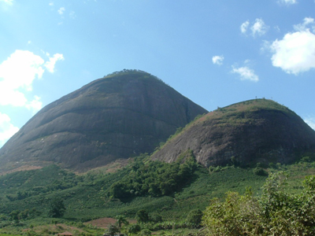
BENDITO CORDEIRO
Seja Bendito o Cordeiro
Que na cruz por nós padeceu!
Seja bendito o Seu sangue
Que por nós pecadores verteu!

Slide 2
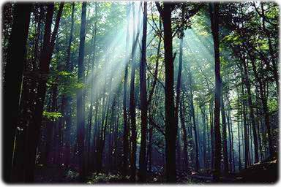
Eis, nesse sangue lavados,
Com roupas que tão alvas são,
Os pecadores remidos,
Que perante seu Deus hoje estão.

Slide 3
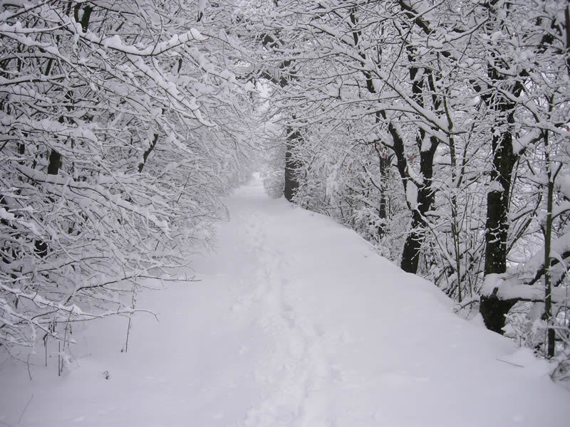
Alvo mais que a neve!
Alvo mais que a neve!
Sim, nesse sangue lavado,
Mais alvo que a neve serei!

Slide 4
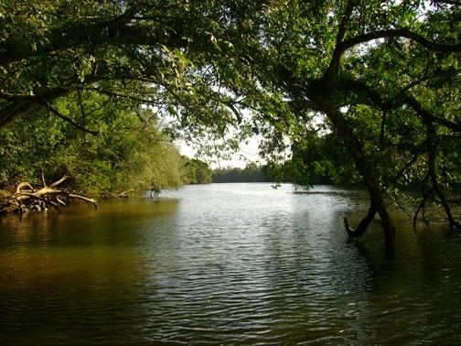
Quão espinhosa coroa
Que Jesus por nós suportou
Oh! Quão profundas as chagas
Que nos provam o quanto Ele amou

Slide 5
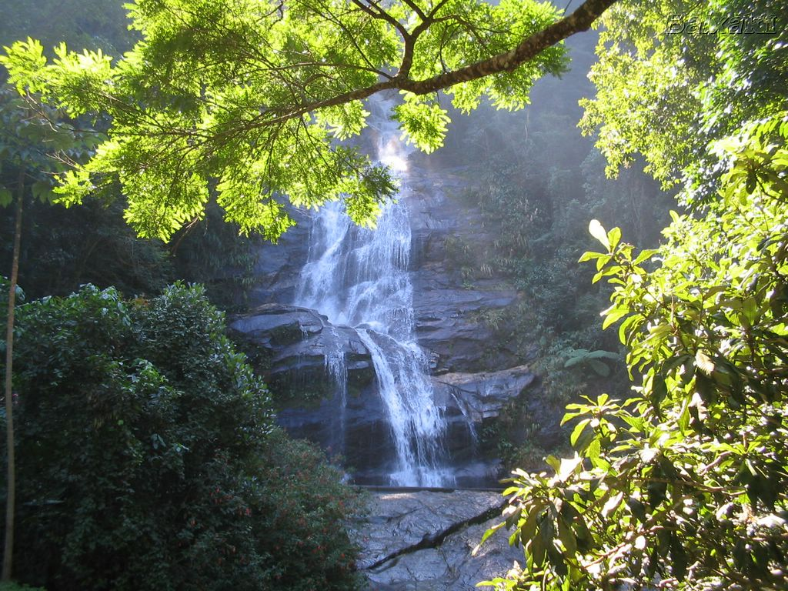
Eis, nessas chagas, pureza
Para o mais torpe pecador!
Pois que mais alvos que a neve
O teu sangue nos torna, Senhor!

Slide 6
Alvo mais que a neve!
Alvo mais que a neve!
Sim, nesse sangue lavado,
Mais alvo que a neve serei!

Slide 7
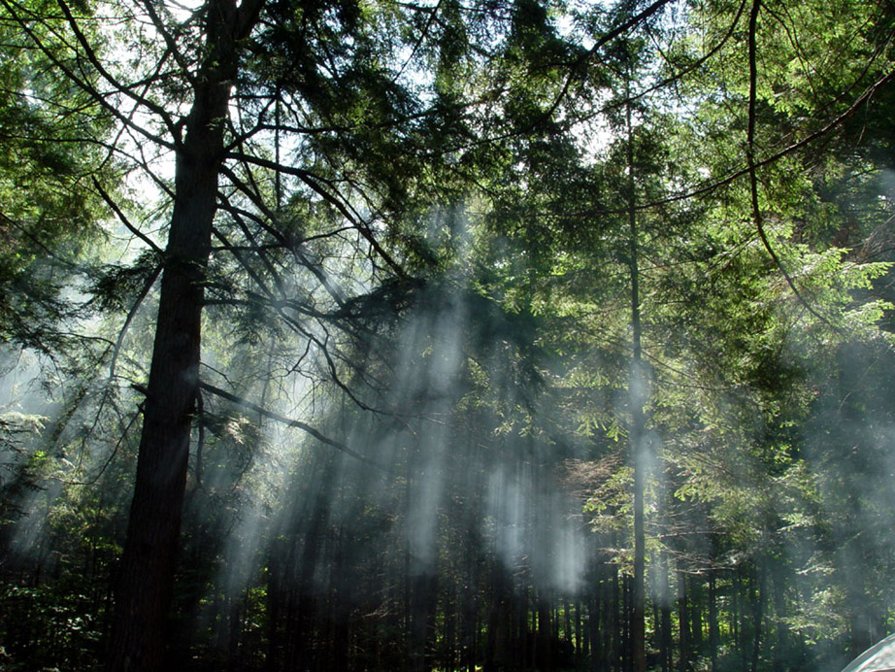
Se nós a ti confessarmos,
E seguirmos na tua luz,
Tu não somente perdoas,
Purificas também, ó Jesus!

Slide 8
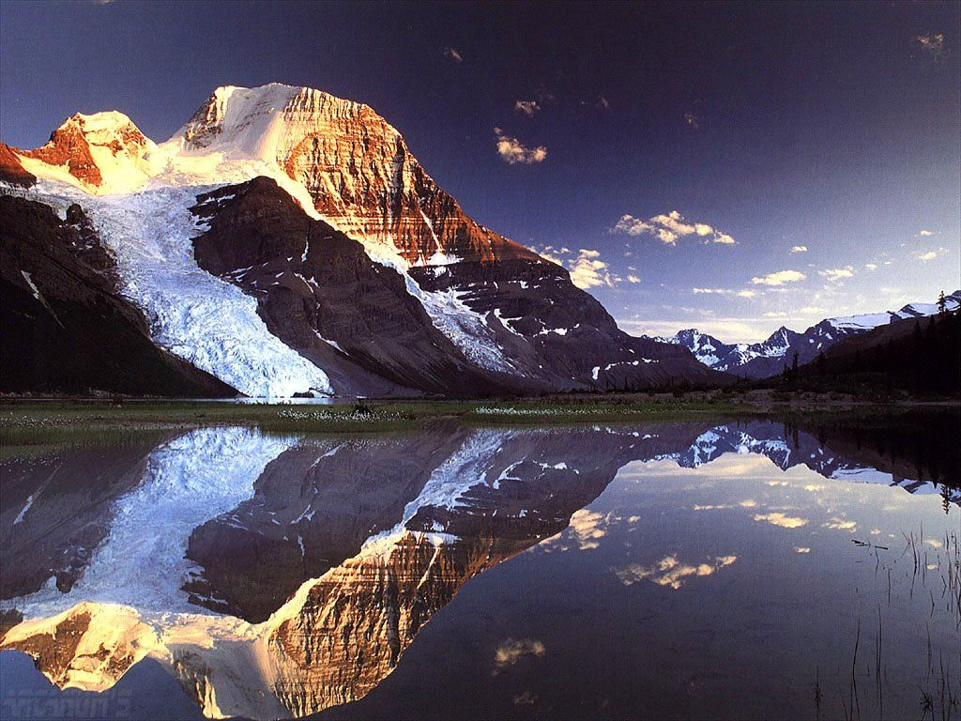
Sim, e de todo pecado!
Que maravilha desse amor!
Pois que mais alvos que a neve
O Teu sangue nos torna, Senhor!

Slide 9
Alvo mais que a neve!
Alvo mais que a neve!
Sim, nesse sangue lavado,
Mais alvo que a neve serei!

